Slide 1

12
Reunión ILAF
Primera reunión documentada en Murcia en 2009
GT IDEE 2021
Virtual
Joan Masó
22 Octubre 2021

Slide 2
Agenda
10:30 - 10:40 Introducción ILAF, Joan Masó (CREAF)
10:40 - 10:55 GeoPackage: oportunidades y retos en el ámbito de software libre, Javier Zarazaga (U. de Zaragoza)
11:10 - 11:25 Los servicios ATOM INSPIRE en la IDEBarcelona, Montse Marco (Diputació de Barcelona)
11:25 - 11:45 Últimas novedades de OGC, Joan Masó (CREAF)
11:45 - 12:00 Debate

Slide 3
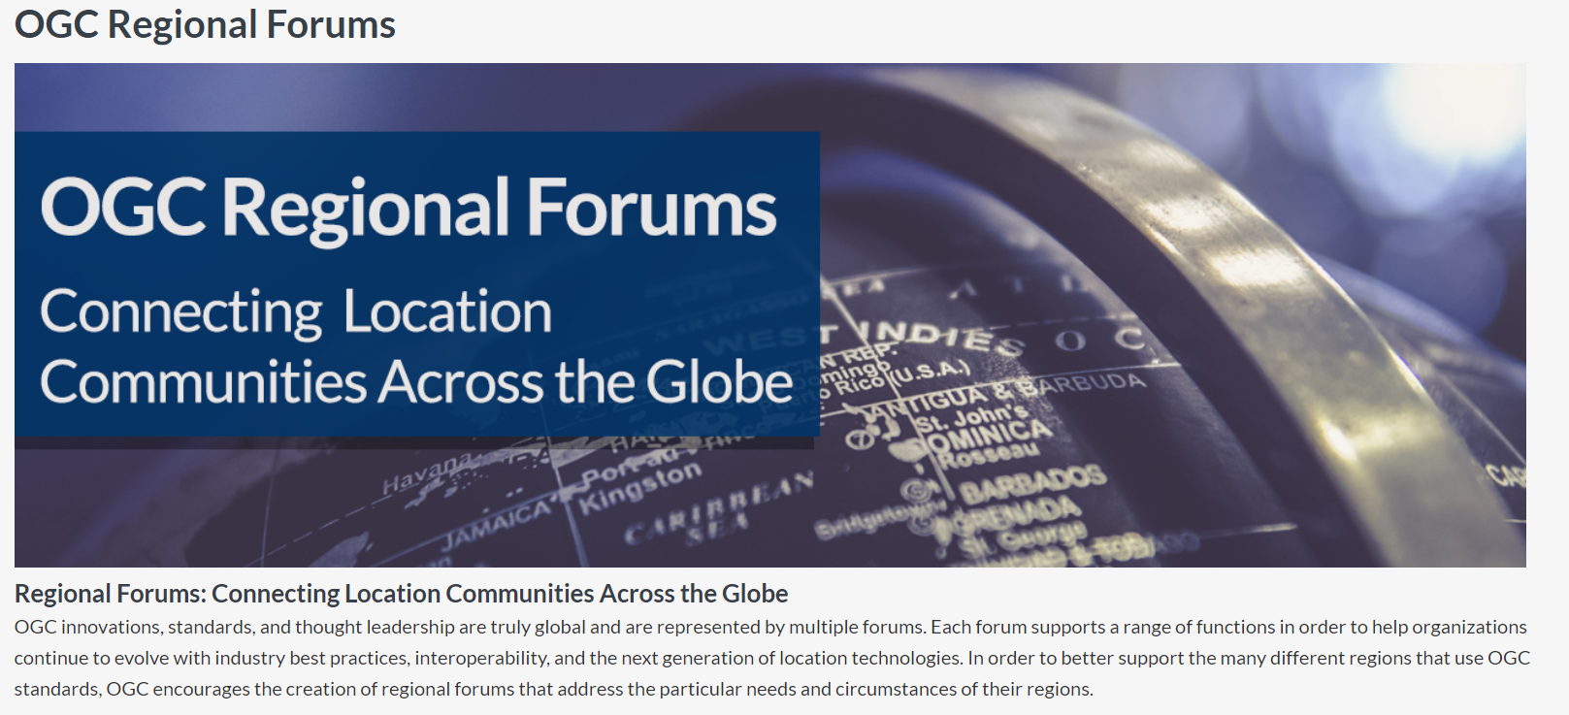
Regional forums
Asia Forum
Australia and New Zealand Forum
Canada Forum
China Forum
Europe Forum
France Forum
ILAF (Iberian and Latin-American Forum)
India Forum
Korea Forum
Middle East and North Africa Forum
Nordic Forum
North American Forum
UK & Ireland Forum

Slide 4
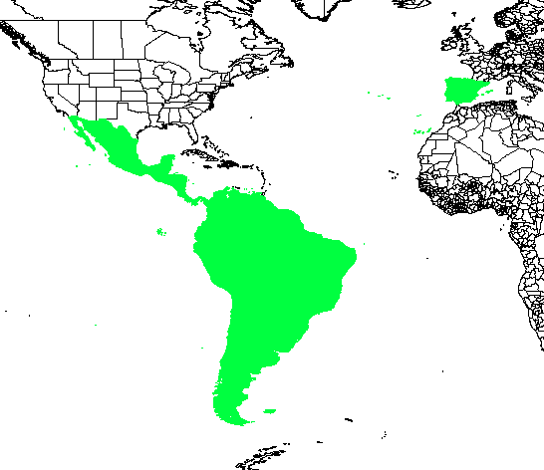
Ámbito de ILAF OGC
Ámbito geográfico:
  España + Portugal + Andorra + Latinoamérica
Coordinadores:
  Joan Masó (CREAF)
  Guadalupe Cano (IGN-CNIG)
Socios OGC: 20
  Brazil (1)
  Colombia (1)
  El Salvador (1)
  Mexico (2)
  Peru (1)
  Portugal (3)
  Spain (11)
Notes:
https://portal.ogc.org/public_ogc/membership/index.php?view=%27country%27

Slide 5
¿Qué se pretende?
Hacia OGC
Ser un mecanismo de coordinación y comunicación con OGC sobre requerimientos de interoperabilidad y para la participación en los procesos de estandarización.
Ser un medio para que OGC conozca y canalice las necesidades de interlocución y formativas en la comunidad ILAF.
Actuar como interlocutor ante el Foro Europeo de OGC.
  Hacia la comunidad ILAF
Comunicar a los miembros de la comunidad ILAF de las todas las novedades de OGC
Estimular la participación de la comunidad ILAF y comunicárselo a OGC

Slide 6
Pasado
4 días de la interoperabilidad
  Barcelona 2015
  Lisboa 2014
  Madrid 2012
  Barcelona 2011
12 reuniones del ILAF
  Caceres 2019 (JIIDE)
  Menorca 2018 (JIIDE)
  Lisboa 2017 (JIIDE)
  Barcelona 2016 (JIIDE-INSPIRE)
  Lisboa 2014 (JIIDE)
  Toledo 2013 (JIIDE)
  Madrid 2012 (JIIDE)
  Barcelona 2011 (JIIDE)
  Barcelona 2011 (GlobalGEO)
  Lisboa 2010 (JIIDE)
  Barcelona 2010 (FOSS4G)
  Murcia 2009 (JIDEE)

Slide 7
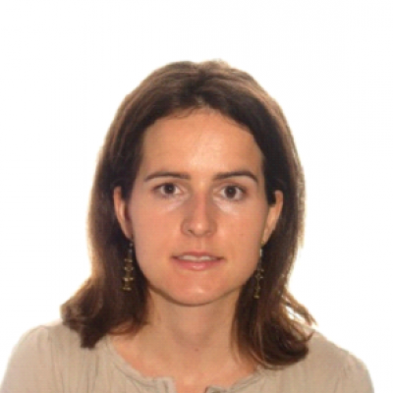

Pero estavamos un poco parados
Necesitábamos una inyección
Imma Serra

Slide 8
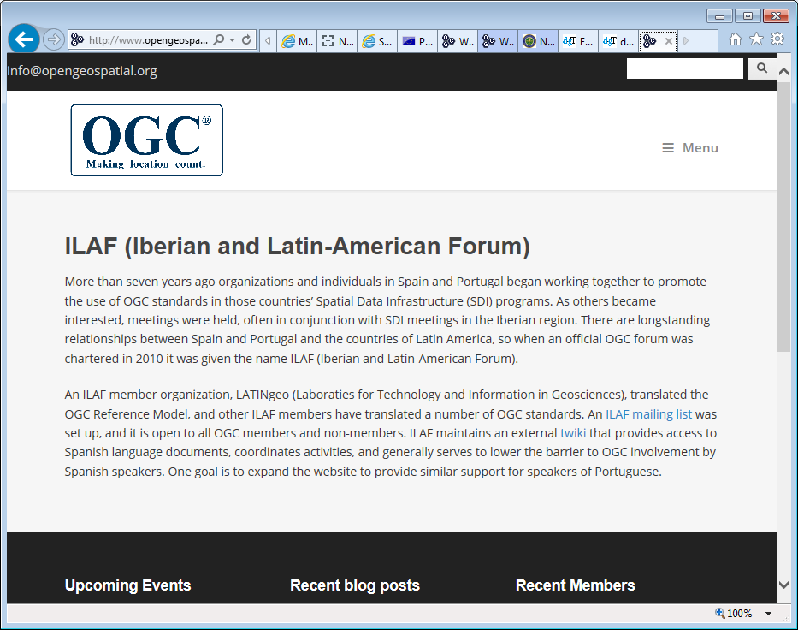
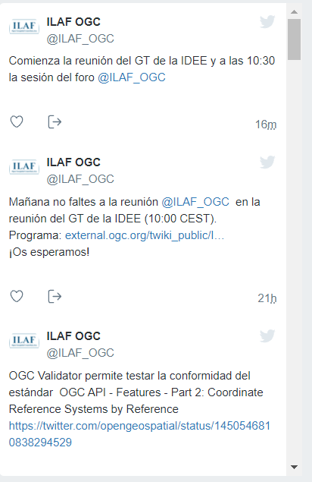
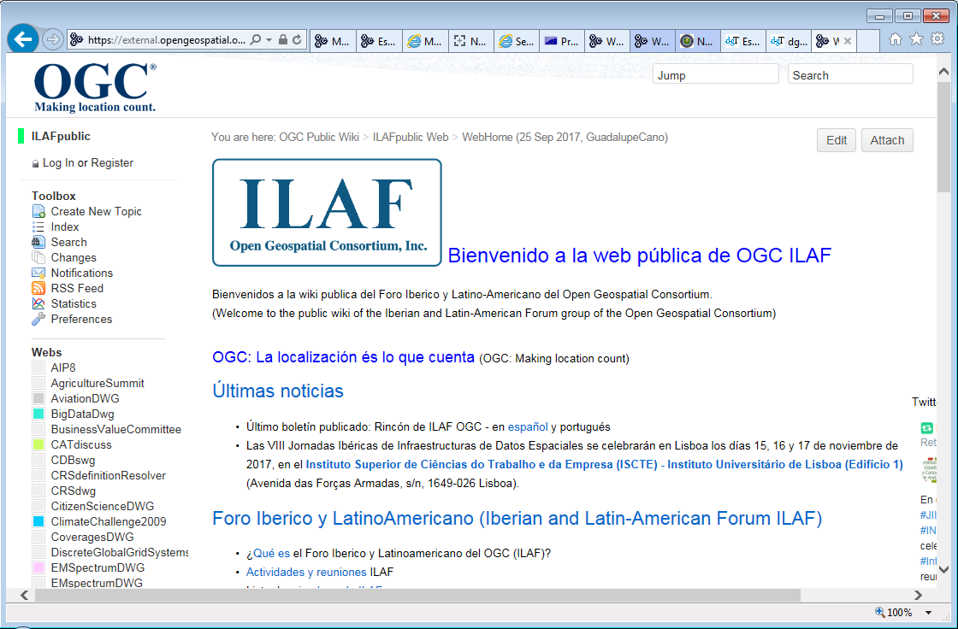
¿Qué tenemos?
Lista de correo:
ilaf.forum@lists.ogc.org https://lists.ogc.org/mailman/listinfo/ila.forum ilaf.forum@lists.opengeospatial.org https://lists.opengeospatial.org/mailman/listinfo/ila.forum
https://external.ogc.org/twiki_public/ILAFpublic/
404: https://www.ogc.org/ogc/regions/ilaf
Síguenos en Twitter: @ILAF_OGC
Notes:
Una página wiki pública:
http://external.opengeospatial.org/twiki_public/bin/view/ILAFpublic/WebHome
Un espacio de trabajo reservado en el portal OGC (sólo miembros OGC):
http://portal.opengeospatial.org/?m=projects&a=view&project_id=354

Slide 9
¡Participad en el OGC!
¿Cual es el mejor modo de participar?
  Asistir a la reunión de orientación de los nuevos miembros para saber como va todo.
  Asistir a las reuniones de los grupos de trabajo de domino para descubrir las distintas problemáticas sobre las que se está trabajando. (ya no se llaman TC, sino Members Meeting; Innovación + estandarización. Cada 3 meses)
  Darse de alta como observador de los grupos de trabajo de estándares y asistir a alguna de sus reuniones para ver como funcionan internamente.
  Participar en alguna teleconferencia previa para estar más orientado
  Descargar los documentos de “pending documents” para saber lo que puede aparecer pronto
  Nuevo: Consulta o contribuye en GitHub: https://github.com/opengeospatial
  Ponte en contacto con tu representante en el OGC para que te den de alta en el "OGC portal"

Slide 10
Agenda
10:30 - 10:40 Introducción ILAF, Joan Masó (CREAF)
10:40 - 10:55 GeoPackage: oportunidades y retos en el ámbito de software libre, Javier Zarazaga (U. de Zaragoza)
Pausa hasta las 11:20
11:10 - 11:25 Los servicios ATOM INSPIRE en la IDEBarcelona, Montse Marco (Diputació de Barcelona)
11:25 - 11:45 Últimas novedades de OGC, Joan Masó (CREAF)
11:45 - 12:00 Debate

